Slide 1
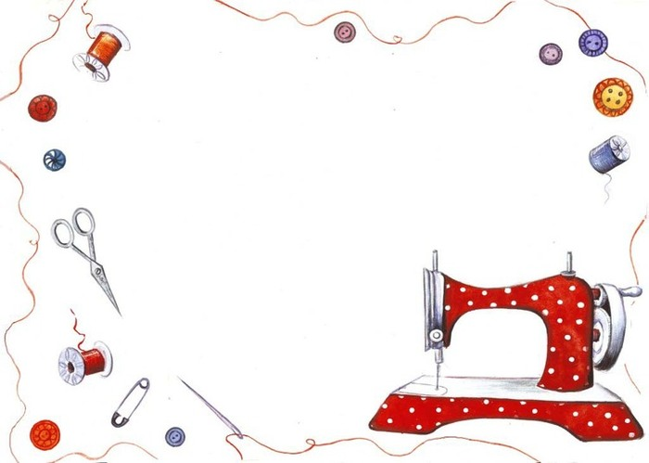
Муниципальное автономное дошкольное образовательное учреждение центр развития ребенка-детский сад №82 «Сказка» муниципального образования город Новороссийск
Городская интерактивная выставка пособий и дидактического материала по художественно-эстетическому направлению для педагогов ДОО «Познаем, исследуем, творим!»
Дидактическая игра «Дизайнер одежды»
для детей дошкольного возраста 3-7 лет
Воспитатель Кокурина О.А.
2018 г.

Slide 2
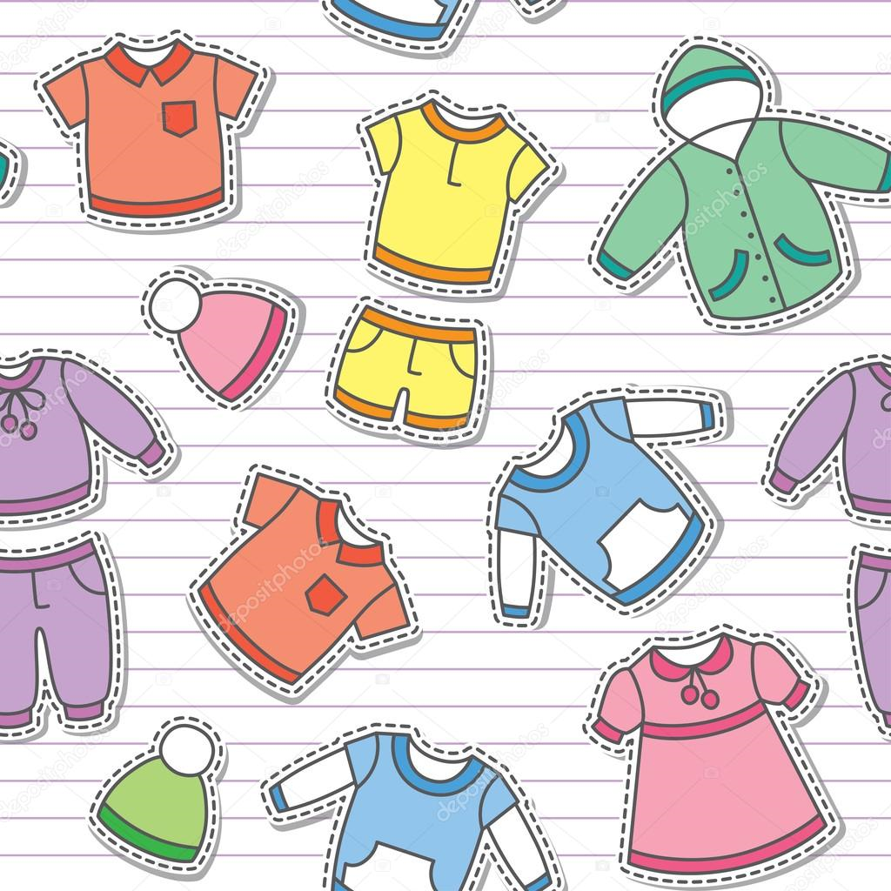
Цель : развитие самостоятельной творческой, конструктивно - модельной деятельности и эстетического восприятия
Задачи:
Формировать простейшие представления о дизайне и разнообразии его видов ( костюмный дизайн).
Способствовать развитию восприятия цвета.
Упражнять в выкладывании предметов одежды на основе силуэта; в соединении нескольких форм в единое целое.
Поддерживать интерес к созданию различных конструкций (элементы костюма)

Slide 3

Много-
функциональность
использование в различных образовательных областях (речевое, социально- коммуникативное, художественно- эстетическое развитие)
Новизна
технологичность
Образовательный эффект
знакомство с профессией дизайнера, восприятие цвета, развитие мелкой моторики, знание названий деталей одежды, ориентировка на листе бумаги

Slide 4

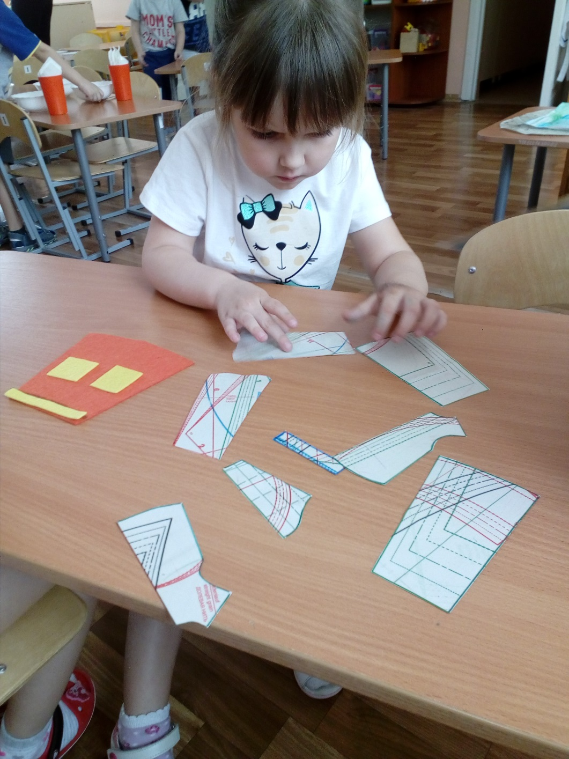
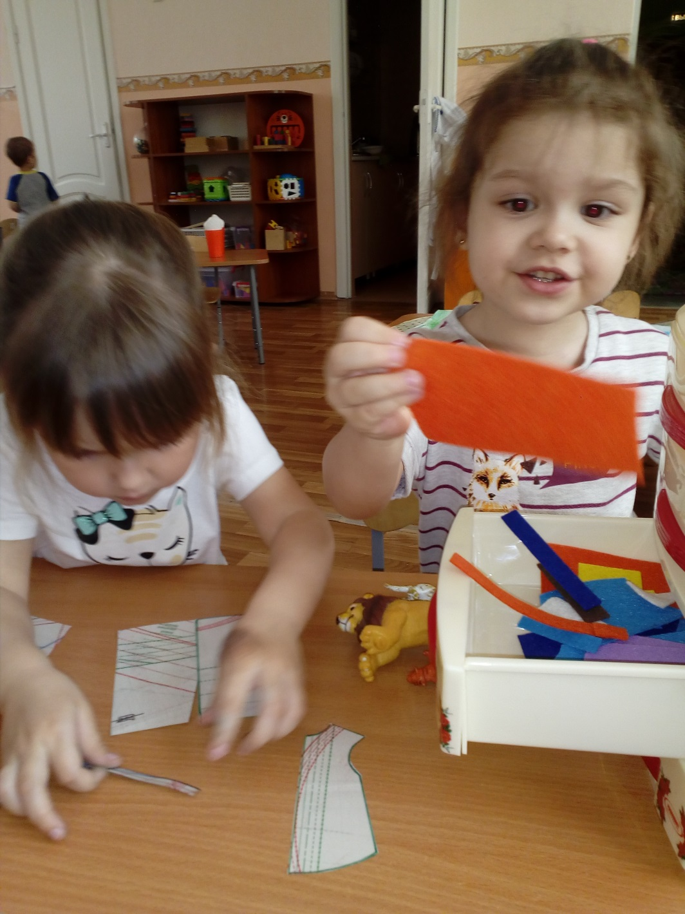
Маленькие дизайнеры

Slide 5

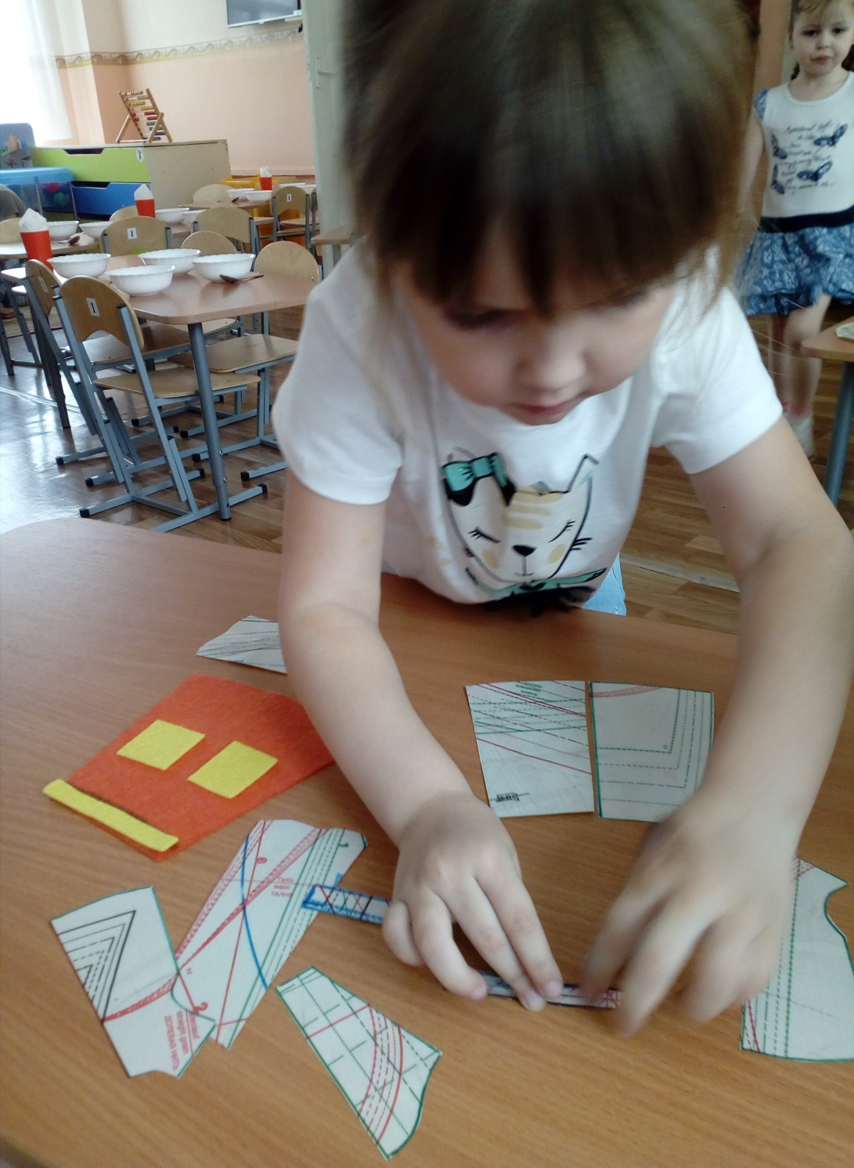
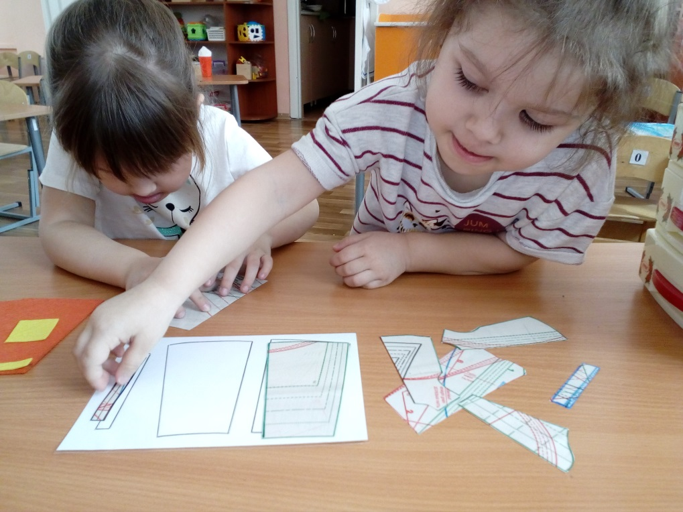
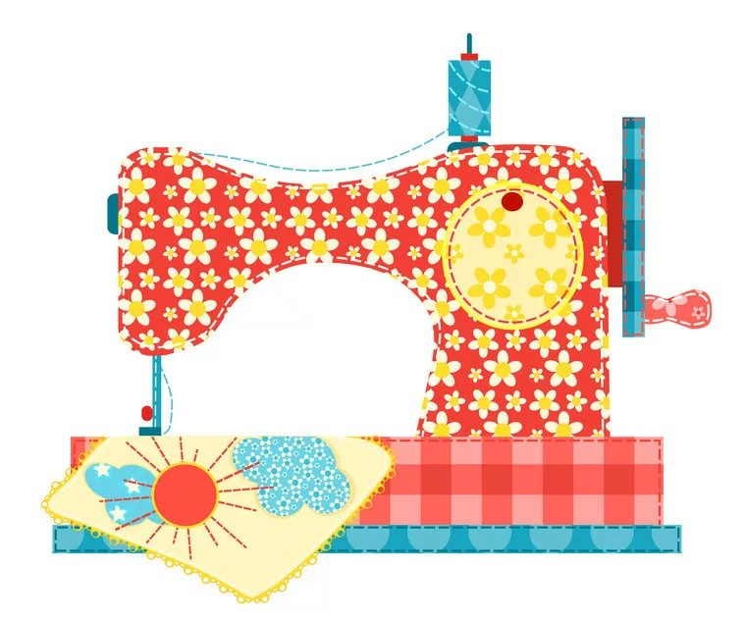

Slide 6

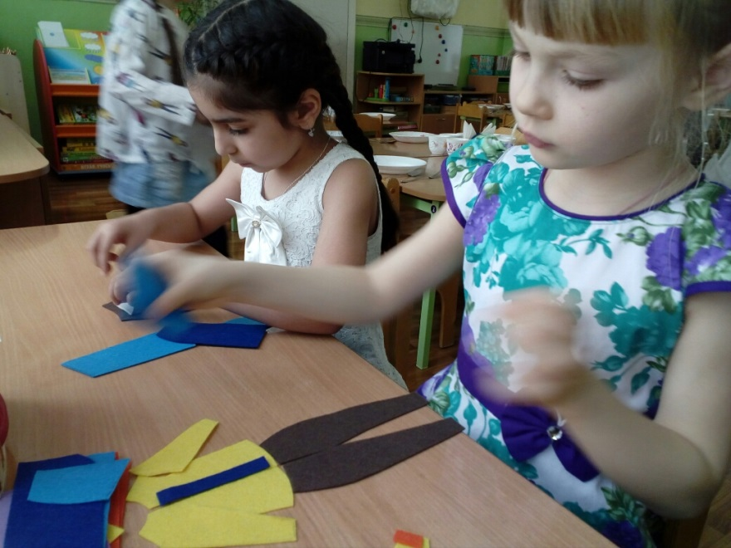
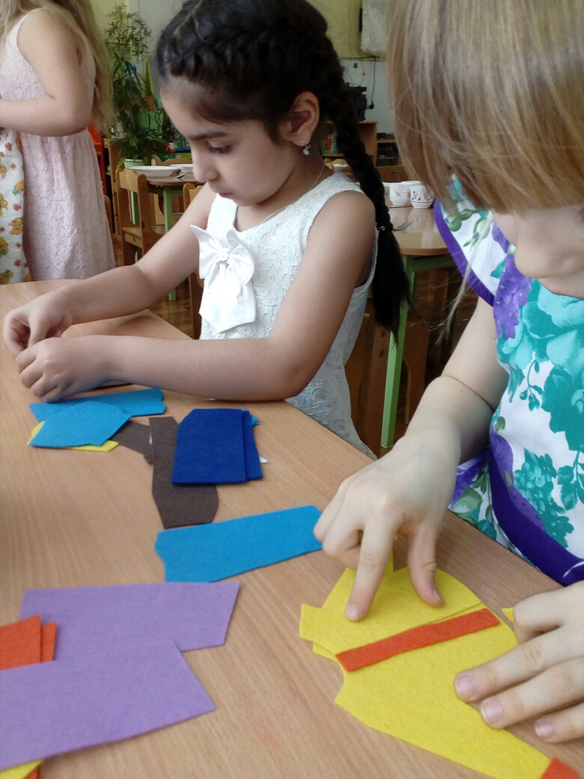
Юные дизайнеры

Slide 7
СПАСИБО ЗА ВНИМАНИЕ!

